Slide 1
ARSITEKTUR DASAR SISTEM SELULER

Slide 2
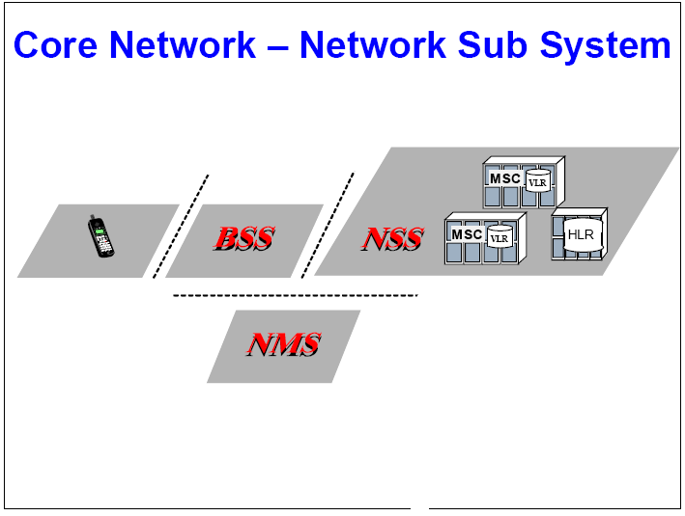
BSS = Base Station Subsystem
NSS = Network Switching Subsystem
NMS = Network Management Subsystem

Slide 3
Sistem Seluler Analog ( 1G)
Mulai berkembang pertengahan tahun 1980.
Contoh teknologi:
  Advanced Mobile Phone System (AMPS) di Amerika;
  Nordic Mobile Telephone (NMT) di Inggris;
  Total Access Communications System (TACS) di beberapa negara Eropa.
Sistem mirip, tetapi tidak saling compatible
Frequency band di range 800 - 900 MHz (NMT = 450 MHz)
FDMA

Slide 4
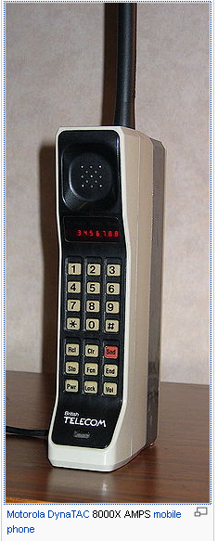
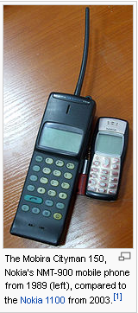
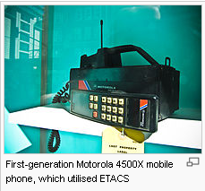

Slide 5
Sistem Seluler Digital (2G)
Berkembang tengah tahun 1990
Contoh:
  GSM
  CDMA (IS-95)

Slide 6
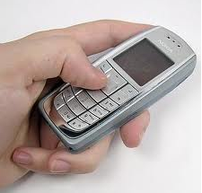
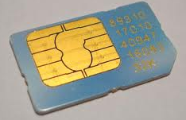
GSM (Global System for Mobile Communication)
2 teknologi berbasis GSM:
  DCS-1800 (Digital Selular System 1800MHz) → Eropa, 1,8GHz band
  GSM-1900 → Amerika, 1,9 GHz band
  MS = SIM(Subscriber Identity Modul) + ME(Mobile Equipment)

Slide 7
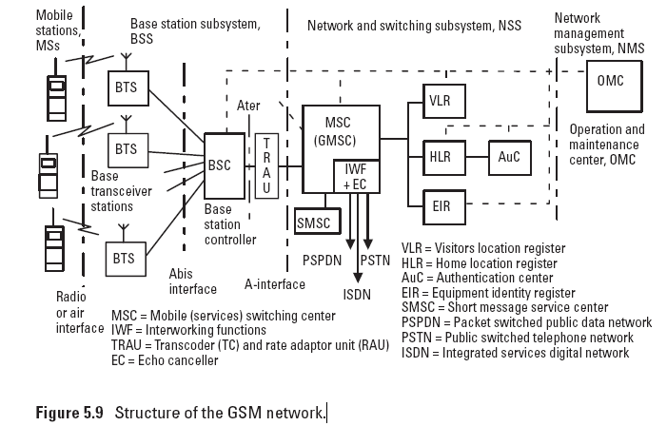
STRUKTUR JARINGAN GSM

Slide 8
MSC
MSC menetapkan panggilan dengan mengalihkan saluran masuk ke saluran keluar.
Ini juga mengontrol komunikasi, melepaskan koneksi, dan mengumpulkan informasi pengisian daya.

Slide 9
HLR
Semua parameter pelanggan untuk setiap pengguna seluler disimpan secara permanen dalam satu HLR.
HLR menyediakan lokasi yang terkenal dan tetap untuk informasi perutean variabel.
Fungsi utama HLR adalah sebagai berikut:
Penyimpanan data pelanggan, misalnya, layanan yang tersedia untuk pelanggan ini;
Pendaftaran lokasi dan penanganan panggilan, penyimpanan pusat untuk data lokasi pelanggan;
Dukungan untuk enkripsi dan otentikasi;
Penanganan layanan tambahan (misalnya, barring atau transfer panggilan);
Dukungan untuk layanan pesan singkat.

Slide 10
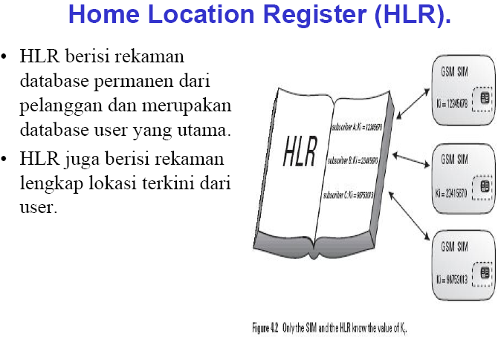

Slide 11
VLR
VLR menyediakan penyimpanan lokal untuk semua variabel dan fungsi yang diperlukan untuk menangani panggilan ke dan dari pelanggan seluler di area yang terkait dengan VLR tersebut.
Informasi disimpan di VLR selama stasiun seluler tetap di area itu.
Fungsi utama VLR adalah sebagai berikut:
  Penyimpanan data untuk pelanggan yang berada di wilayahnya;
  Manajemen dan alokasi kode identitas lokal untuk menghindari penggunaan identitas global yang sering di jalur radio karena alasan keamanan;
  Pendaftaran lokasi dan penanganan panggilan;
  Otentikasi;
  Dukungan enkripsi;
  Dukungan untuk serah terima;
  Penanganan layanan tambahan;
  Dukungan untuk SMS.

Slide 12
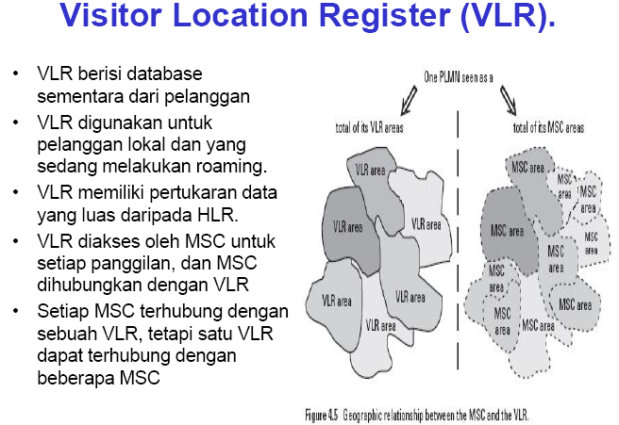

Slide 13
AuC
Data keamanan pelanggan disimpan di AuC yang berisi kunci keamanan khusus pelanggan, algoritme enkripsi, dan generator acak.
AuC menghasilkan data keamanan khusus pelanggan dengan algoritma yang ditentukan dan memberikannya kepada HLR, yang mendistribusikannya ke VLR.

Slide 14
EIR
EIR adalah database yang berisi informasi tentang peralatan terminal seluler.
Ada daftar putih untuk terminal yang diizinkan untuk menggunakan layanan, daftar abu-abu untuk terminal yang perlu ditahan di bawah pengawasan, dan daftar hitam untuk terminal seluler yang dicuri.
Terminal-terminal yang nomor serinya ditemukan di daftar hitam tidak diizinkan untuk menggunakan jaringan.

Slide 15
Transcoder and Rate Adapter Unit (TRAU)
Transcoder (TC) diperlukan untuk melakukan konversi antara pengkodean suara GSM (13 atau 7 Kbps) dan pengkodean PCM (64 Kbps), yang digunakan dalam jaringan tetap.
Dalam kasus transmisi data, transcoding dinonaktifkan. Untuk data, diperlukan unit rate adaptor (RAU) untuk mengadaptasi layanan data MS dengan layanan yang disediakan oleh jaringan eksternal.
Fungsi TC dan RAU sering digabungkan menjadi satu peralatan yang disebut transcoder dan rate adapterunit (TRAU).

Slide 16
IWF
IWF memungkinkan kerja bersama antara PLMN dan jaringan tetap, misalnya, ISDN, PSTN, dan jaringan data yang dialihkan publik.

Slide 17
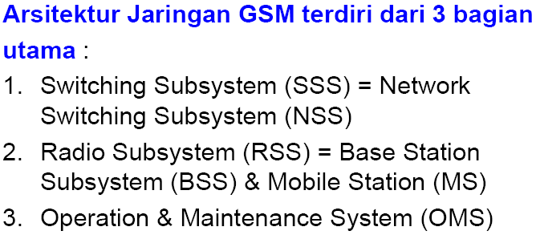

Slide 18
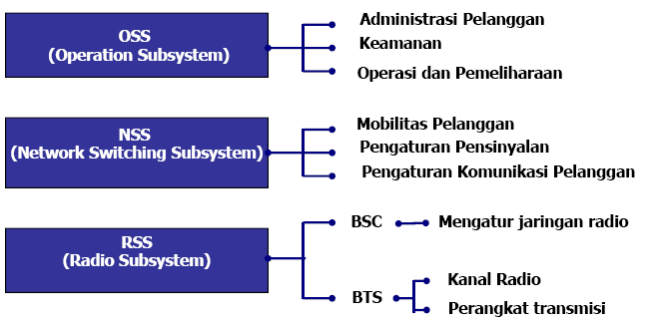
Fungsi Subsistem GSM

Slide 19
Interface di Jaringan GSM
Antarmuka antara MSC dan BSC disebut antarmuka A Ini distandarisasi dan BSS dan MSC dari vendor yang berbeda di sisi yang berlawanan dari antarmuka kompatibel. spech berkode PCM pada antarmuka ini.
Antarmuka penting lainnya adalah antarmuka Abis antara BTS dan BSC. Pada pidato antarmuka ini berkode GSM, yang membutuhkan kapasitas transmisi lebih sedikit daripada pengkodean PCM.
Antarmuka Abis tidak sepenuhnya standar dan, sebagai konsekuensinya, baik BTSs dan BSC harus dibeli dari produsen yang sama. Antarmuka Ater juga tidak terstandardisasi tetapi digunakan untuk koneksi terestrial antara BSC dan MSC.
Speech adalah GSM berkode Ater-interface dan transmisi 216 Pengenalan kapasitas Teknik Jaringan Telekomunikasi dibutuhkan ater-interface apa persen dari kapasitas antarmuka A.

Slide 20
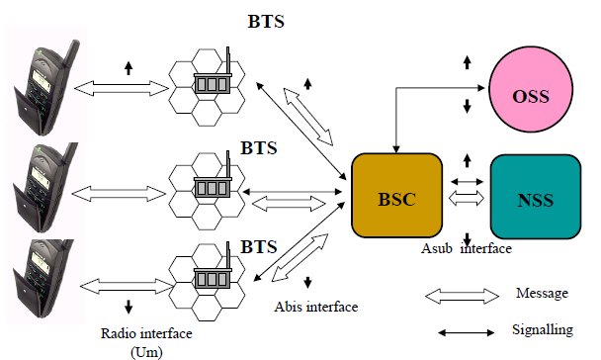
GSM Architecture

Slide 21
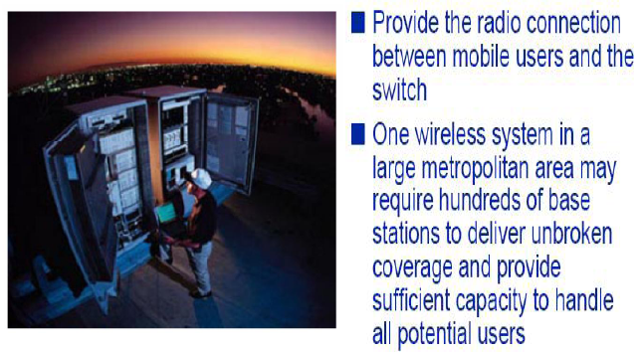
Perangkat BTS

Slide 22
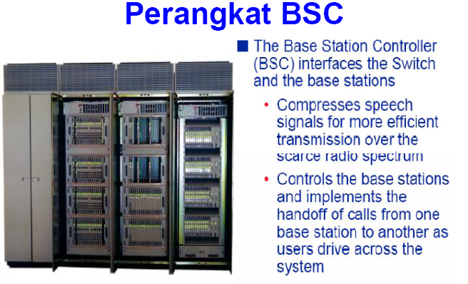

Slide 23
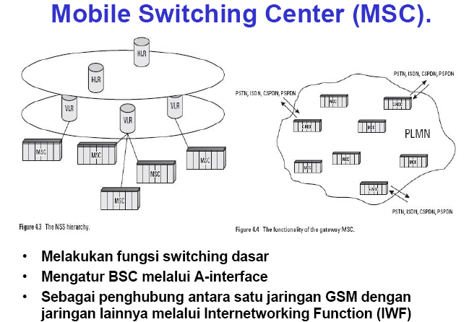

Slide 24
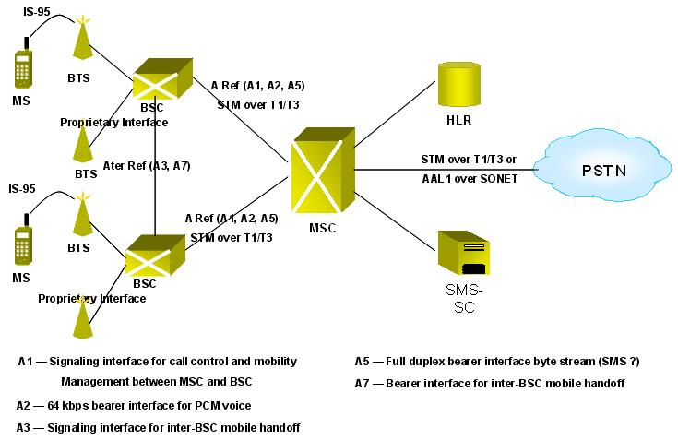

Slide 25
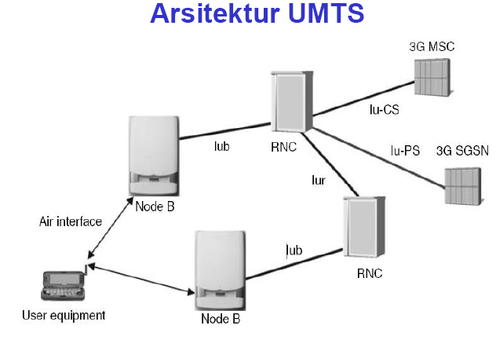

Slide 26
